Slide 1
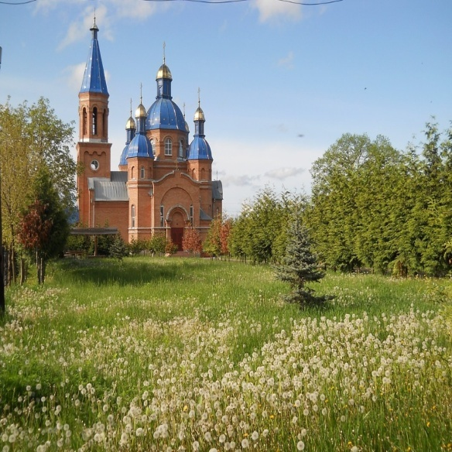
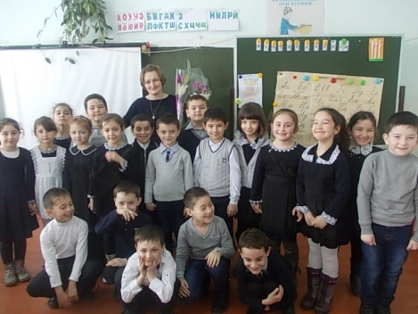
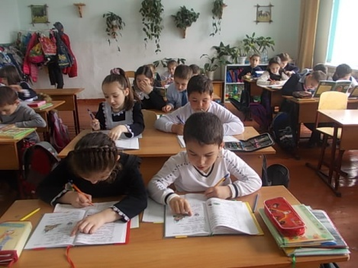
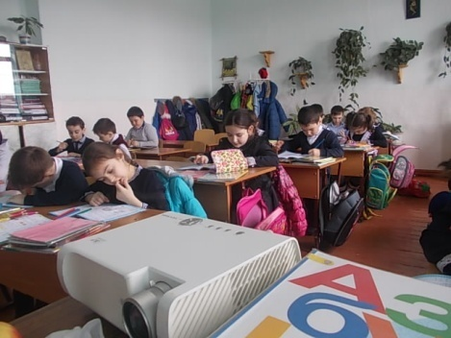
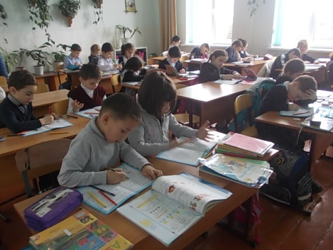
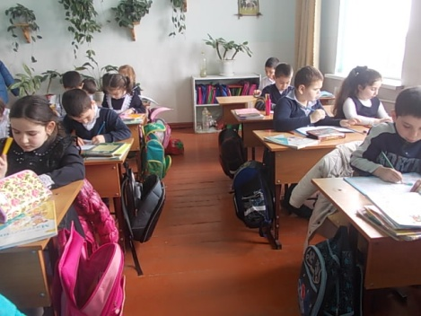
ВИЗИТНАЯ КАРТОЧКА 1 «А» КЛАССА

Slide 2

сентябрь 2014 год

Slide 3


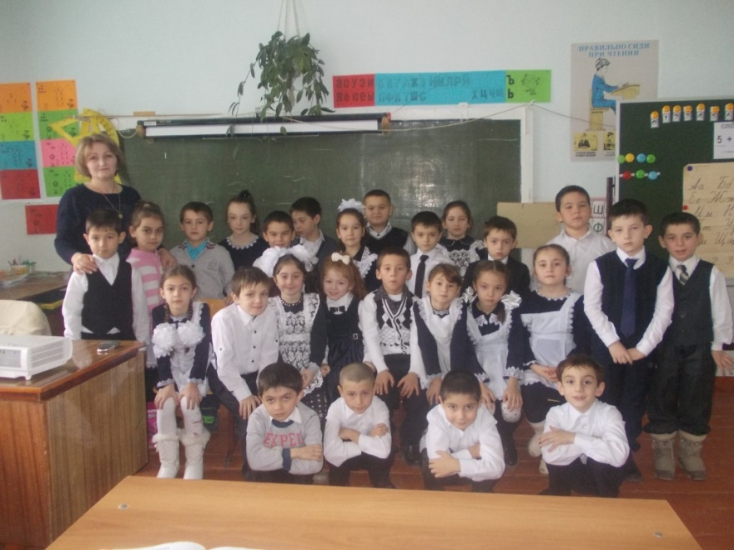
Свидетельство о рождении класса.
Родился 1 сентября 2014г.
ул. А.Кесаева
г.Дигора
Дигорский р-н
РСО-Алания
Родитель: МКОУ СОШ №2

Slide 4
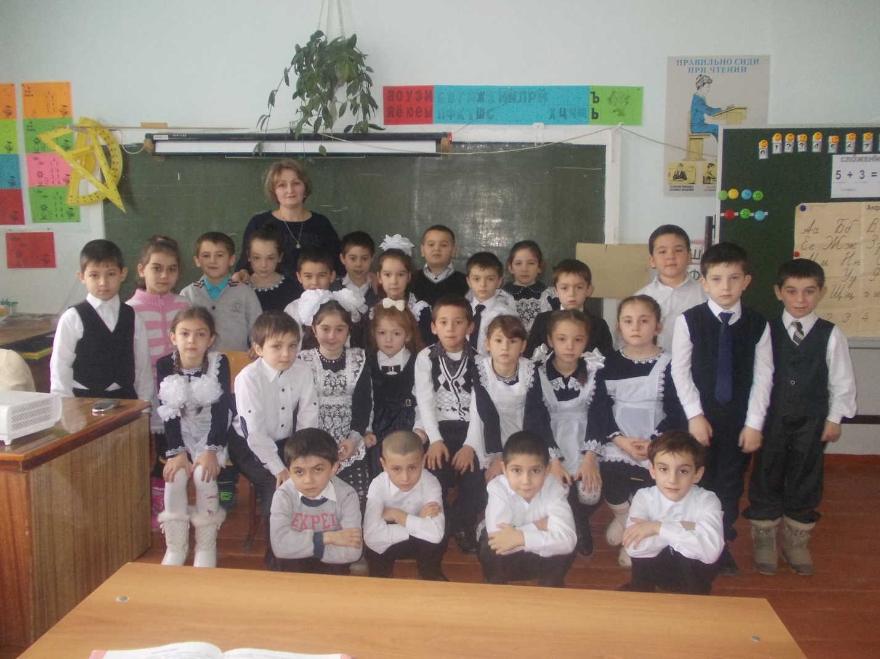
Первый раз в первый класс.

Slide 5
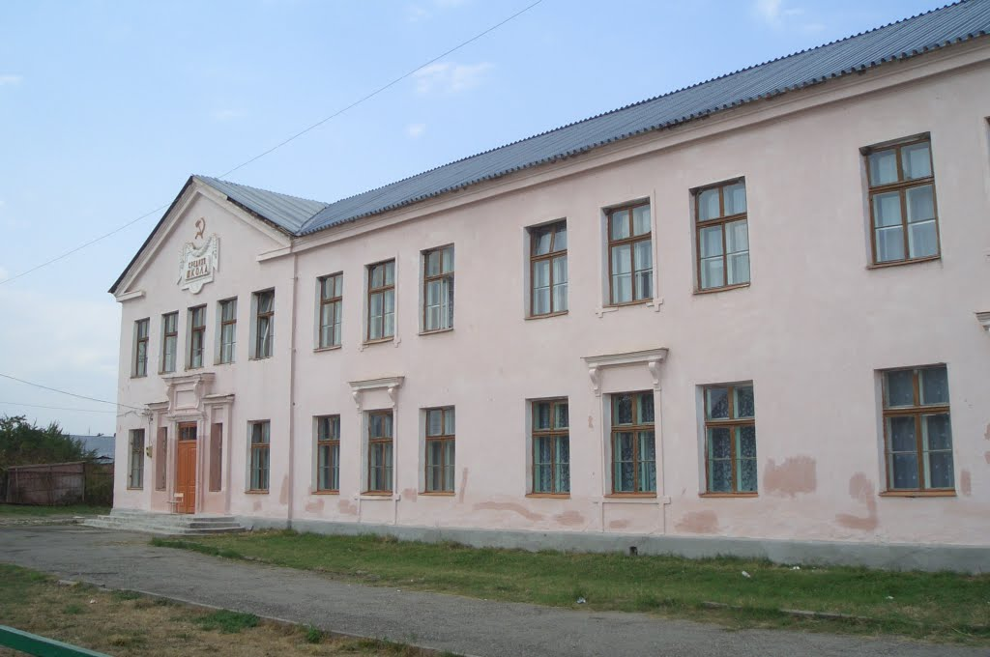

Дом в котором мы живём
Школа – это светлый дом,
Мы учиться будем в нём.
Там научимся писать,
Складывать и умножать.

Slide 6
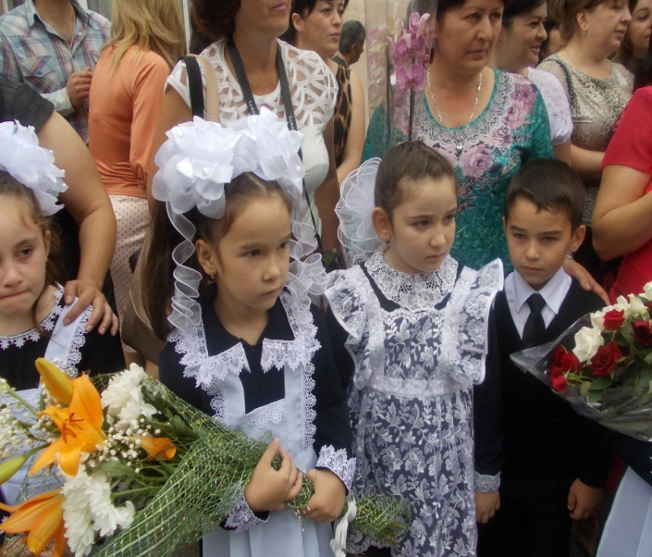
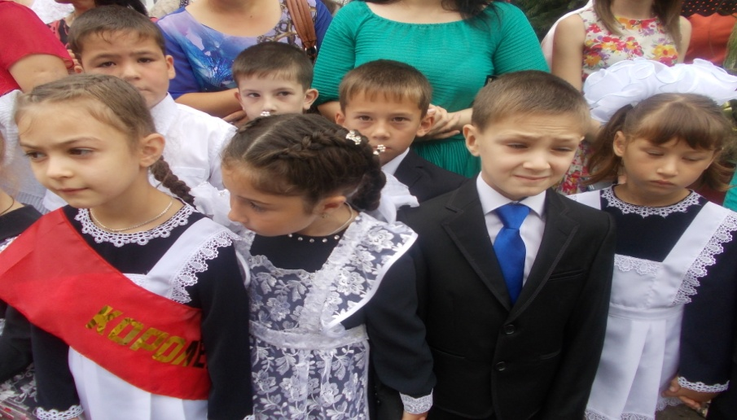
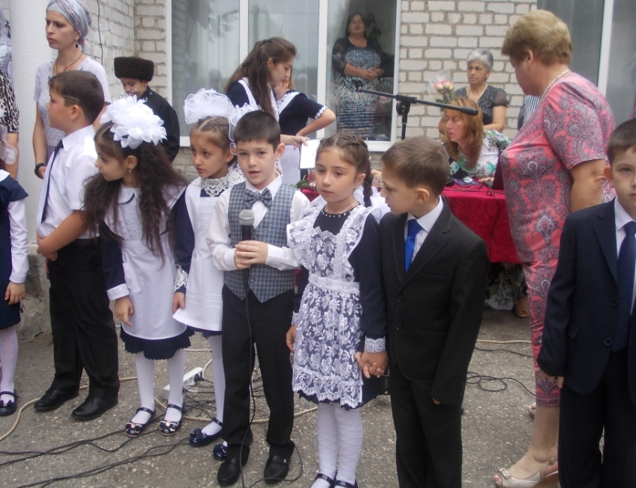
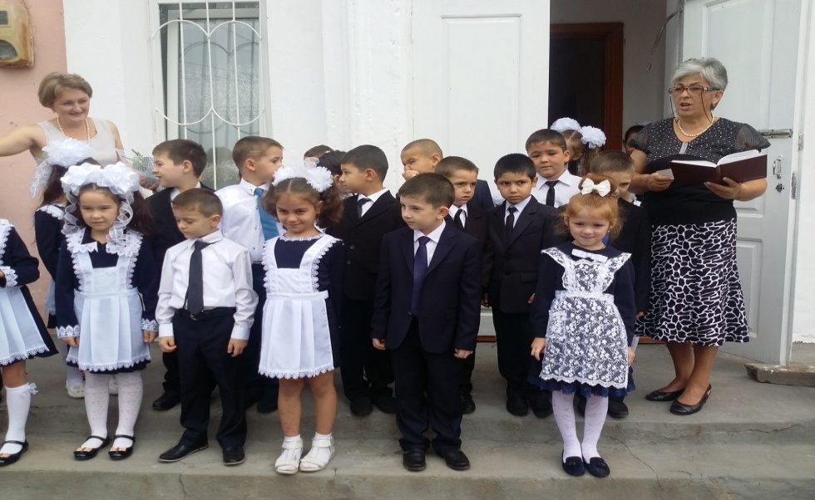
Первые часы в школе

Slide 7
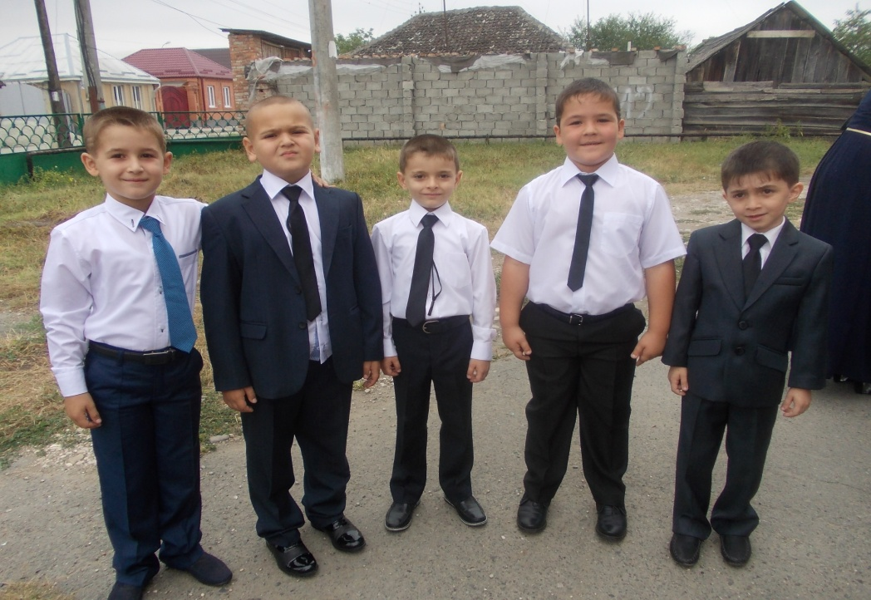
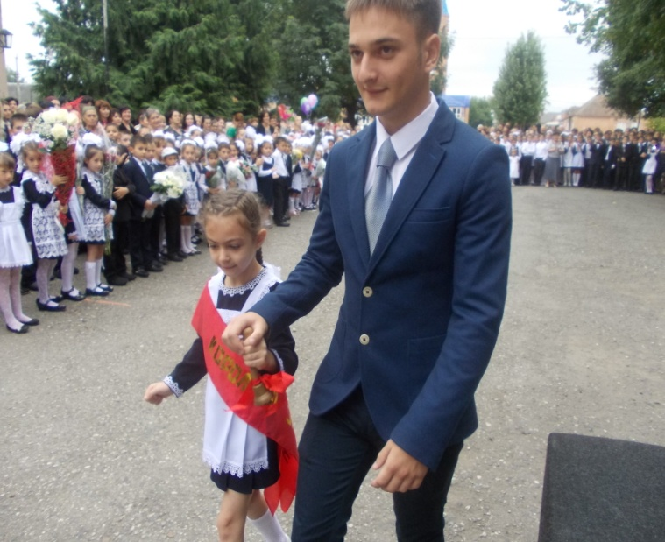
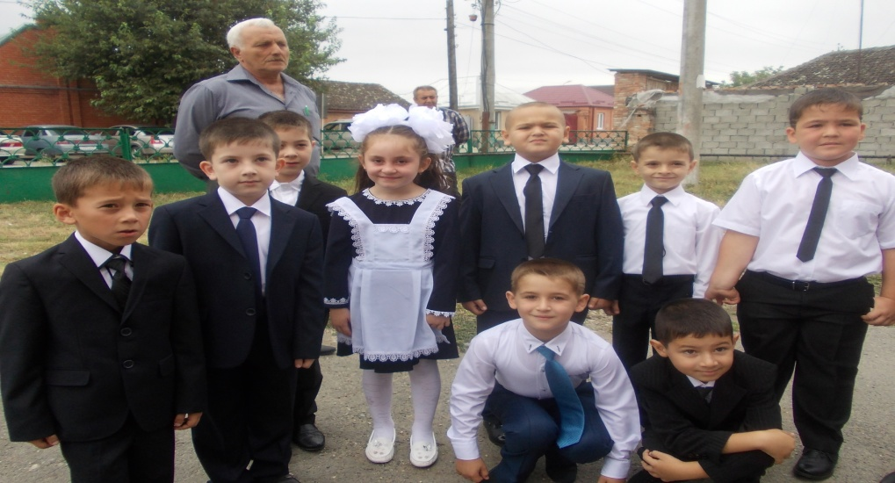

Slide 8
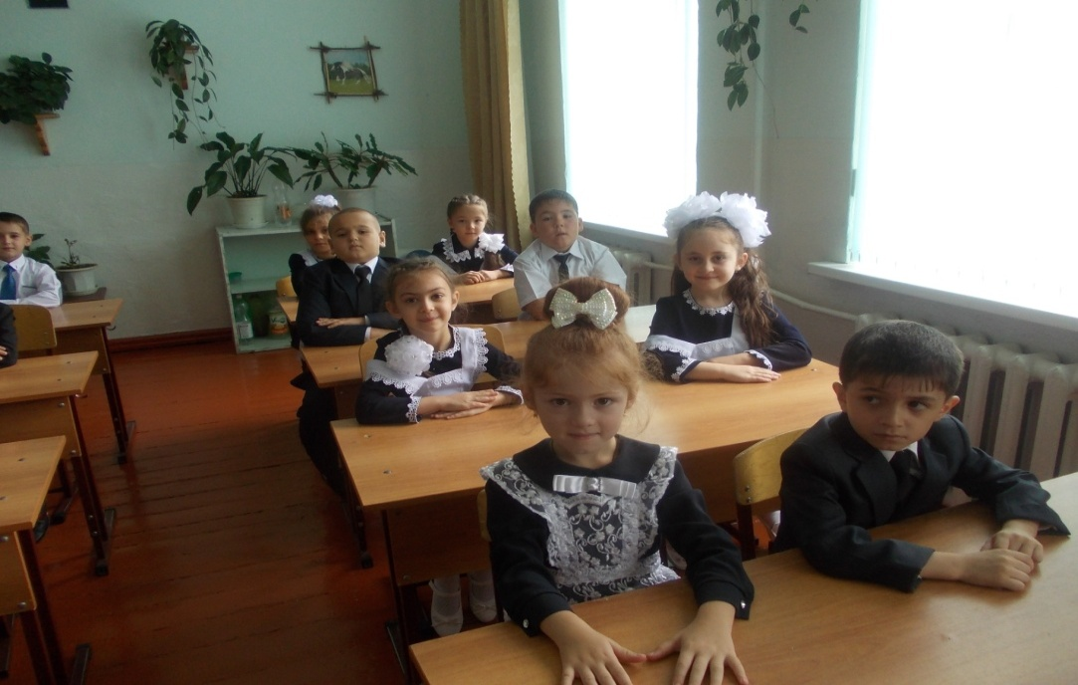
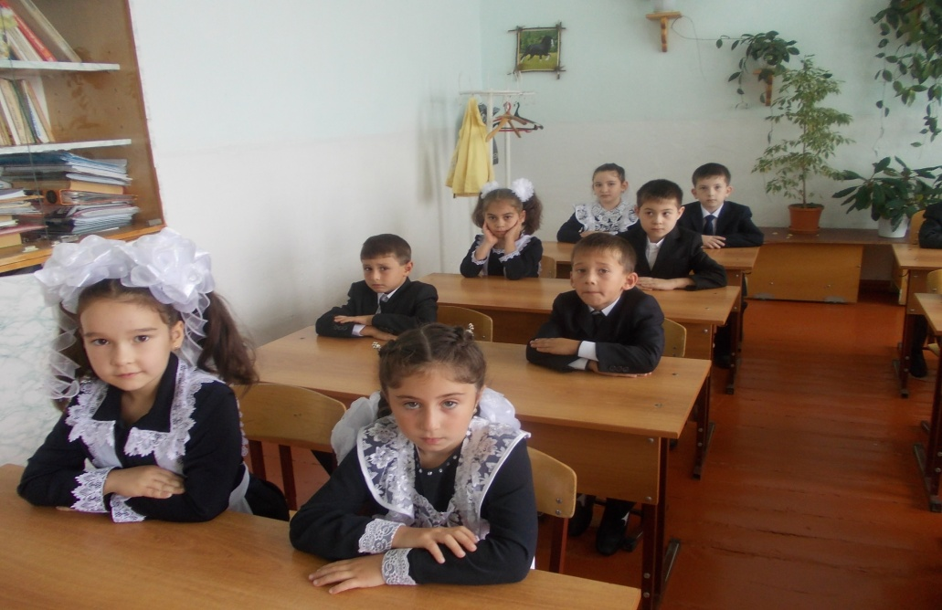
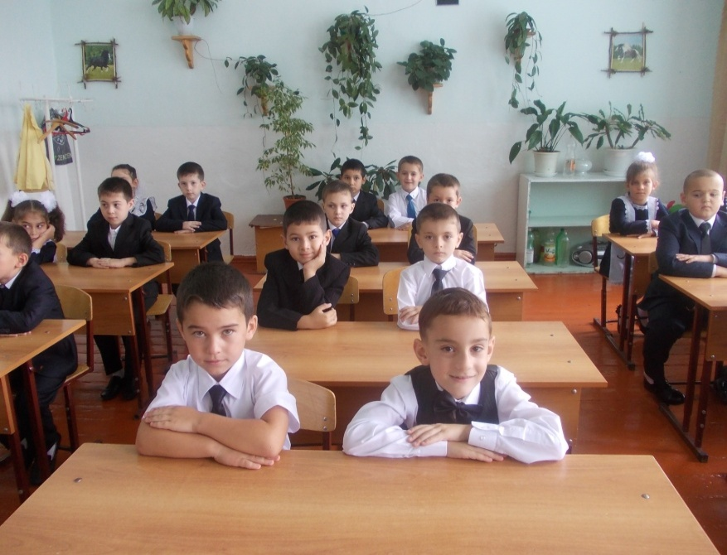
Мы поступаем в первый класс,
Ждёт с нетерпеньем школа нас.
Мы обещаем не лениться ,
Прилежно будем мы учиться,
Друзьям мы будем помогать,
А взрослых - слушать, уважать!

Slide 9
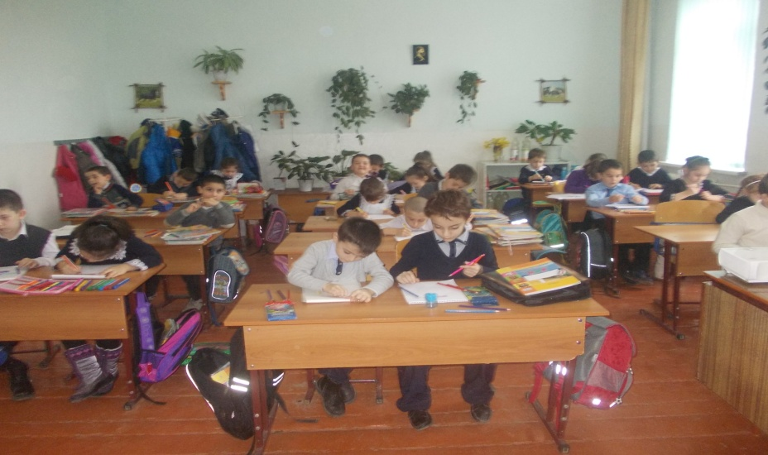
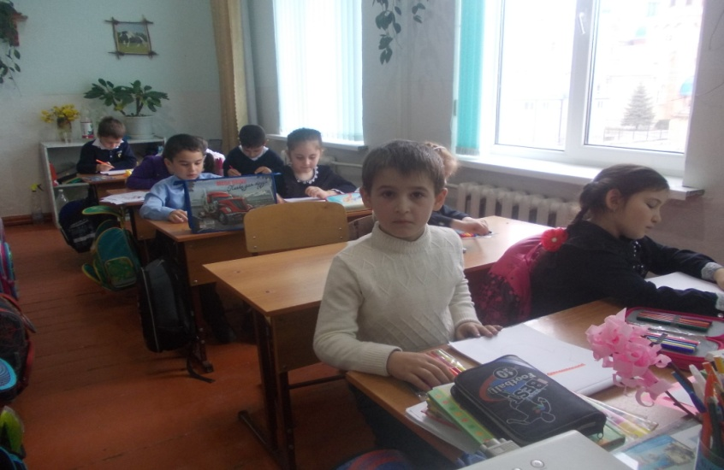
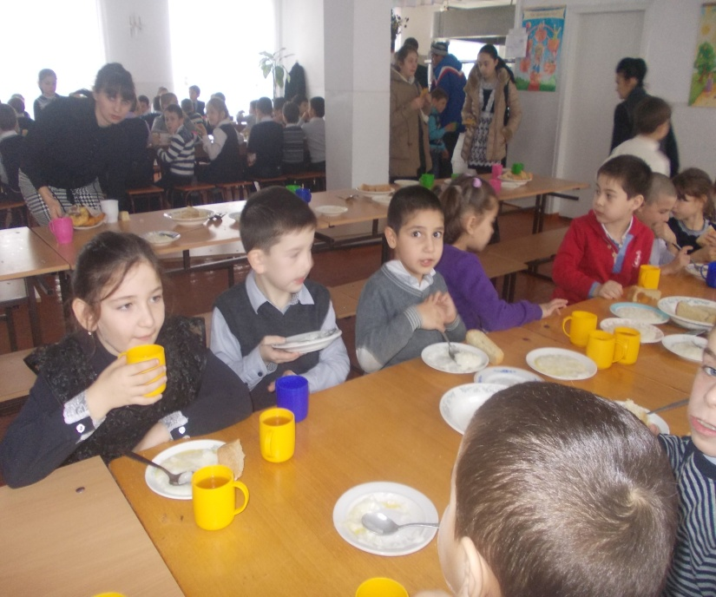
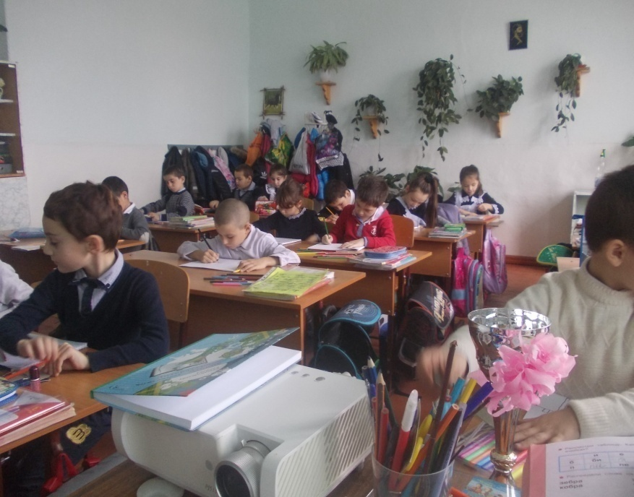
Школьные будни

Slide 10
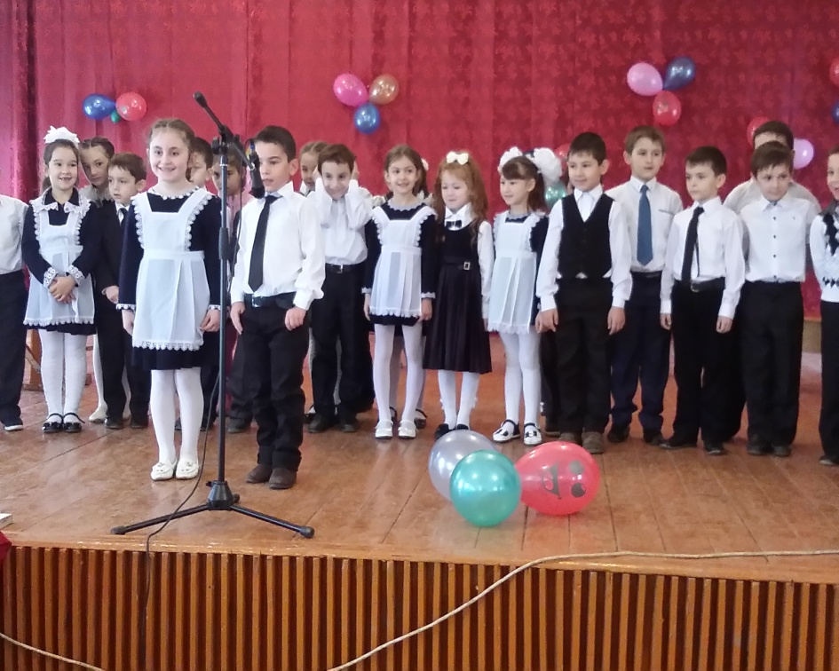
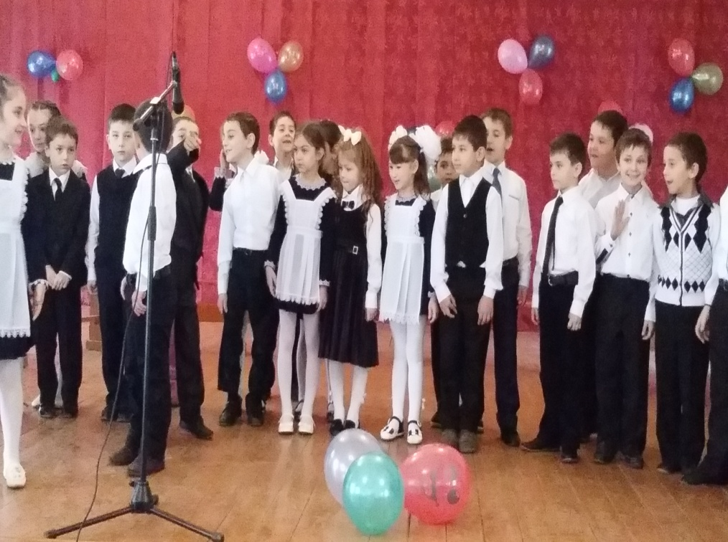
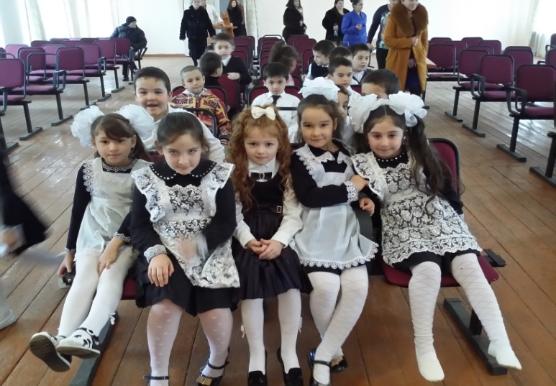
Посвящение в первоклассники

Slide 11
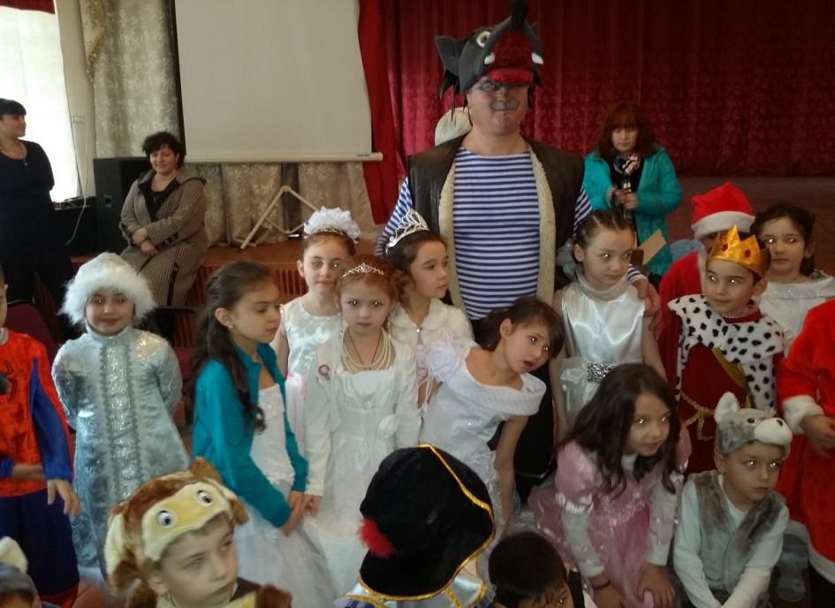
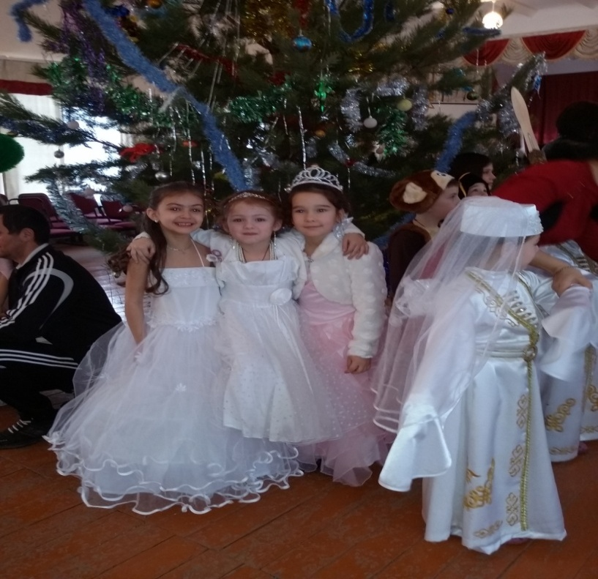
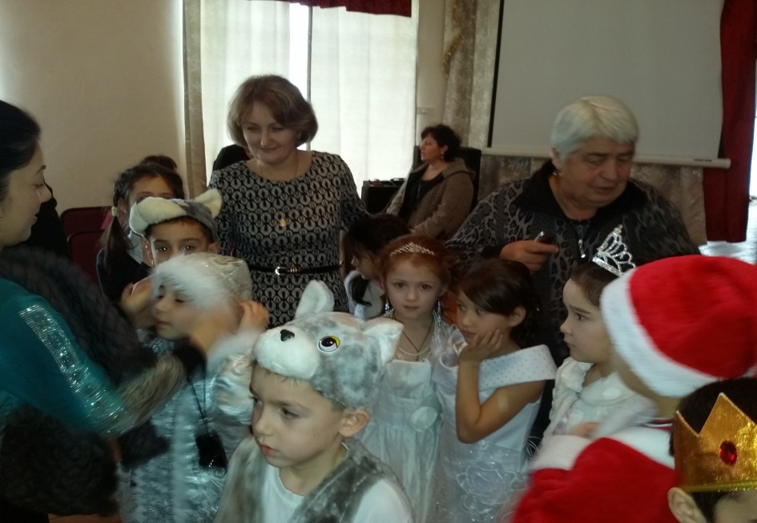
У новогодней ёлочки

Slide 12
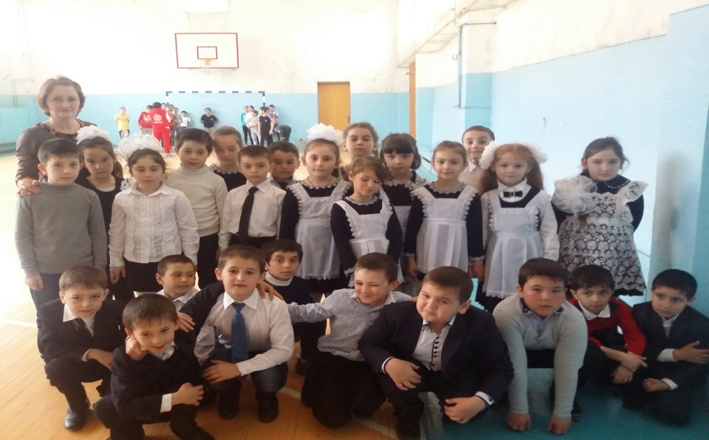
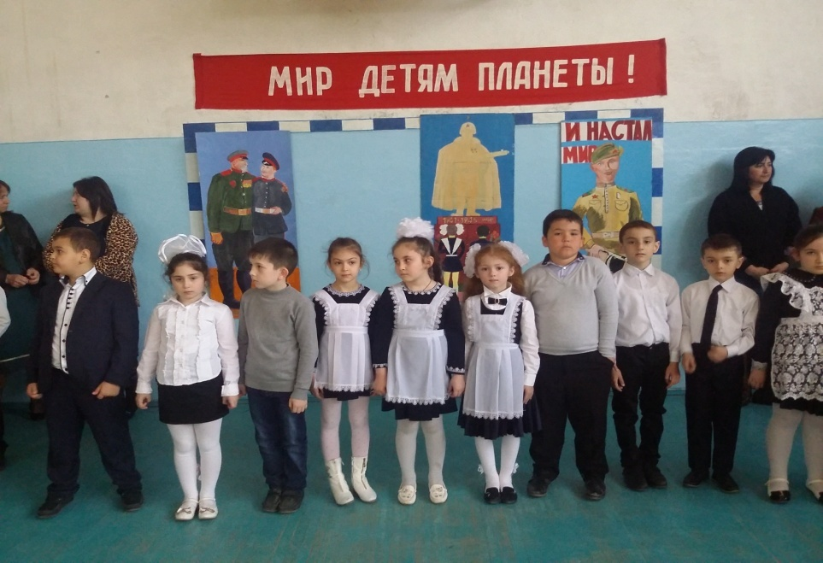
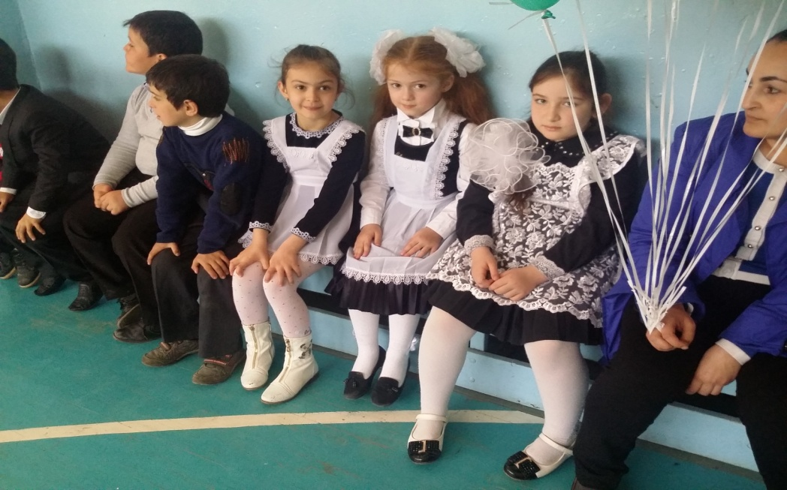
Конкурс строя и песни

Slide 13
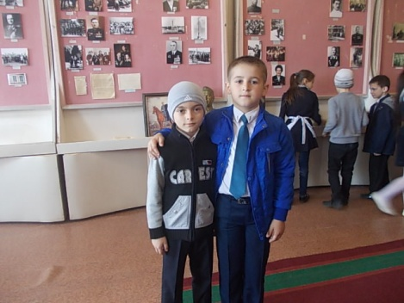
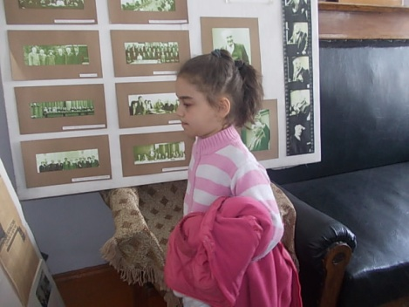
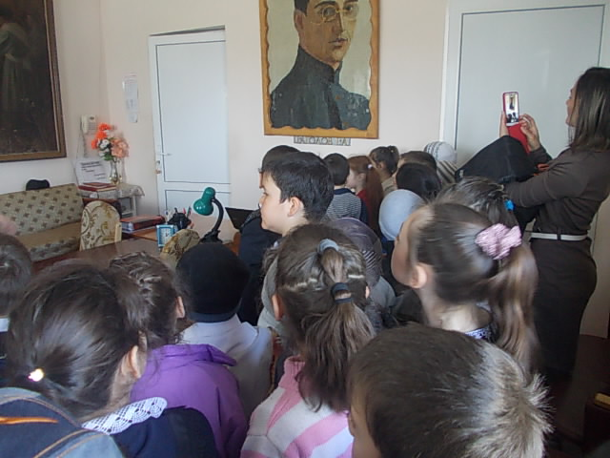
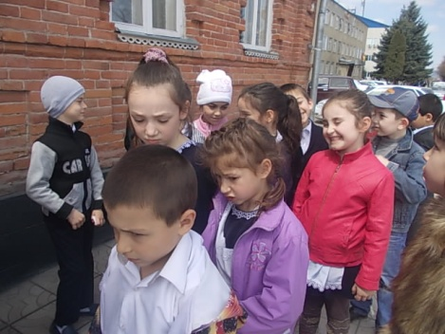
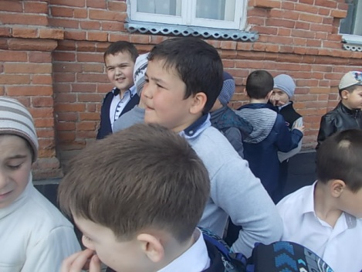
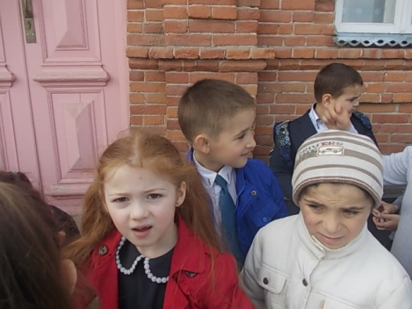
Экскурсия в музей имени Г.Цаголова

Slide 14
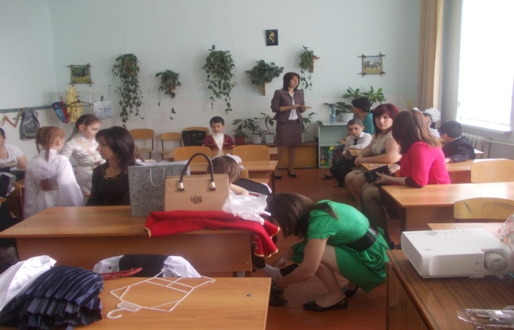
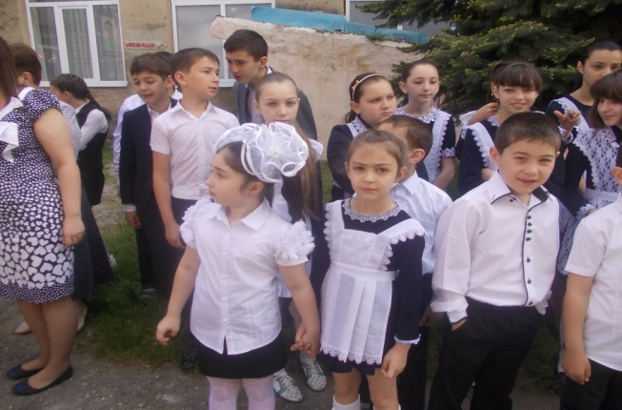
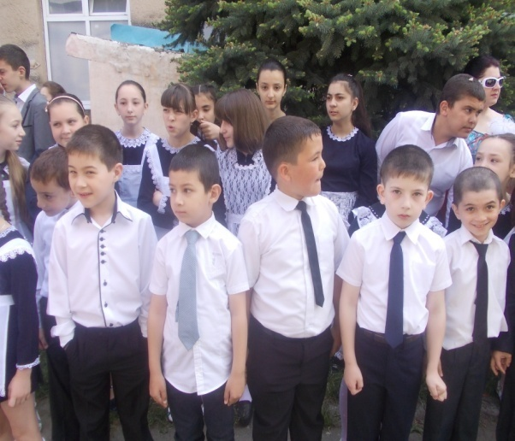
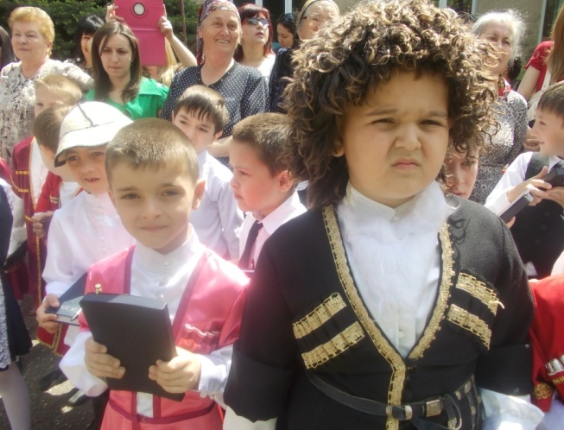
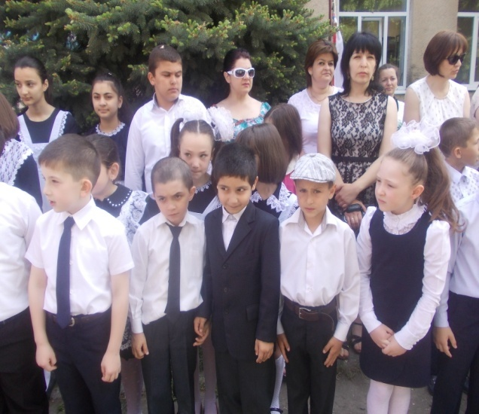
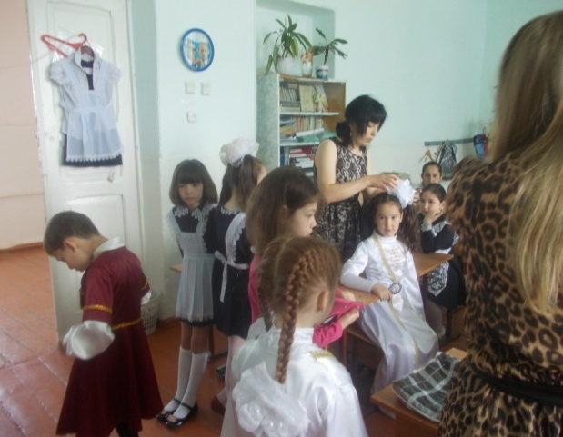
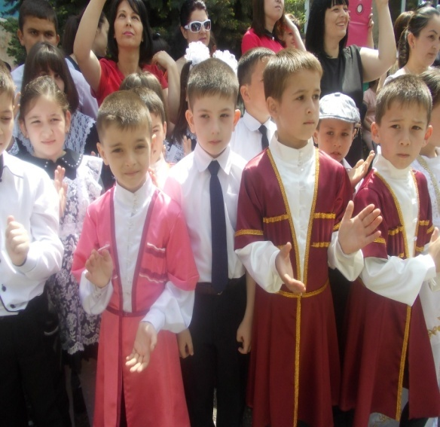
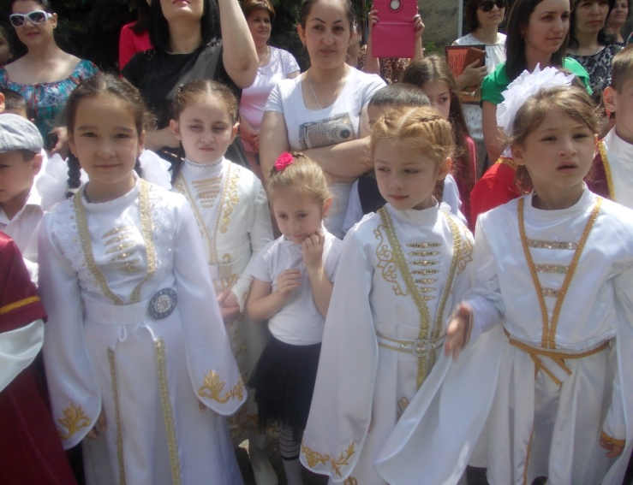
Ура! Прозвенел последний звонок!Скоро каникулы!

Slide 15



              Наш первый учитель,
              Как много в этом слове.
              Вы наш путеводитель,
              Вы самый первый в школе.

Slide 16
Законы дружбы
Не обзывай и не унижай своего друга.
Помогай другу в беде.Умей с другом разделить радость.
Не смейся над недостатками.
Выбирай друзей по душевным качествам, а не по одежде.
Не обманывай друга ни в чём. Будь с ним честен.
Умей в тактичной форме указать на недостатки друга.
Не обижайся на критику или совет товарища: он желает тебе добра.
Умей признать свои ошибки и помириться с другом.
Не предавай своего друга.

Slide 17
Законы нашего класса:
1. Закон Правды.
Правда нужна не только тебе, но и окружающим. Будь правдив.
2. Закон Добра.
Будь добр к ближнему, и добро вернется к тебе.
3. Закон Заботы.
Прежде чем требовать внимания к себе, прояви его к окружающим.
4. Закон Любви.
Любовь – одно из древнейших и уважаемых чувств. Не стесняйтесь ее.
5. Закон Милосердия.
Тебе сегодня хорошо, а другим, может быть, плохо - не забывай о них.
6. Закон Памяти.
Народ, забывший свою историю, умрет. Помни о своем народе и своей истории.
7. Закон Уважения.
Хочешь, чтобы тебя уважали, уважай других.
8. Закон Старости.
Помни: старость уважается у всех народов. Будь цивилизованным.
9. Закон Свободы.
Будь свободным и отстаивай свою свободу, не забывая о свободе других.
10. Закон Смелости.
Вчера ты струсил, но сегодня ты у нас - в коллективе: будь смел.
11. Закон Чести.
Вспоминай о своей физической силе только наедине с собой. Помни о своей духовной силе, долге, достоинстве.

